Slide 1

第一讲 电路基础
§1—1 电路和电路的基本物理量
一、电路的概念
电路是电流的通路，它是人们为了某种需要，把一些电工、电子器件或设备按照一定的方式组合而成的 。
电路示例
（一）电路的组成：
电源、负载、开关和导线等。

Slide 2
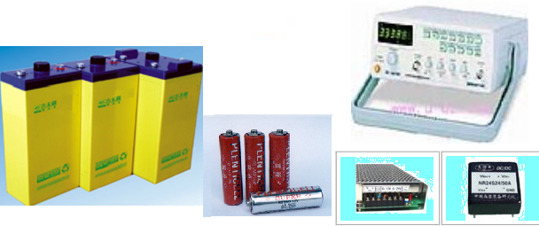
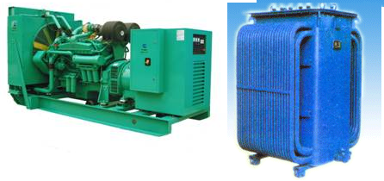
电源
发电机、变压器、蓄电池、干电池、稳压电源、电源模块、信号发生器等等

Slide 3
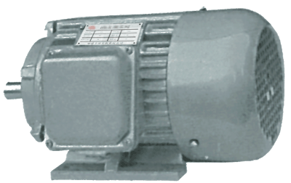

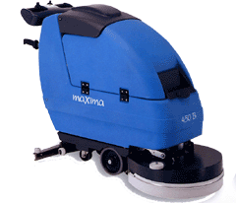
负载
电动机
手电钻
实际的负载包括电炉、电动机、电动工具和家用电器等等。
吸尘器

Slide 4
（二）电路的作用
1.能量转换及传输（强电）
光能
动能
发电机
传输网
灯、电炉
电能
用户
热能
热能
电动机
动能
2.信号处理（弱电）
u
u
放大电路
t
t
u
u
整形电路
t
t
u
u
变换电路
t
t

Slide 5
二、电路模型
S
+
I
E
R
–
实际电路
电路模型

Slide 6
电路模型的建立
实际设备、器件 理想元件 电路符号
+
提供电能的设备
电源
u
i
-
电压源
电流源
R
耗能元件
电阻
存储磁场能量元件
L
电感
C
存储电场能量元件
电容
用理想元件符号画出的电路叫电路模型。
R
L
例如：电磁线圈的电路模型为
电阻、电感、电容为无源元件，电压源、电流源为有源元件。

Slide 7
§1— 2 电阻、电容、电感元件
线性电路
组成电路的全部无源元件都是线性元件。
非线性电路
组成电路的全部无源元件中有非线性元件。
线性元件
元件上u(t)与i(t)的关系满足单一性和可叠加性。
单一性：若u(t) 与i(t) 成比例；则Ku(t) 与Ki(t)成比例。
可叠加性：若u₁(t) 与i₁(t) 成比例，若u₂(t) 与i₂(t) 成比例；则u₁(t)+ u₂(t) 与i₁(t)+ i₂(t)成比例。
本课程主要介绍线性电路的理论和分析方法。
i
i
R
D
电阻
u
二极管
u

Slide 8
一、电阻
i
R
u =iR
电阻元件约束方程（欧姆定律）
u
i
R
u =–iR
u
u²
p=ui=i²R=
R
正弦交流：
u=iR U=IR U=IR
有功功率
相量图

Slide 9

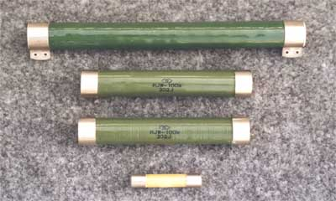
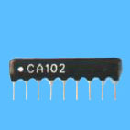


几种常见的电阻元件
普通金属膜电阻
绕线电阻
电阻排
热敏电阻

Slide 10
二、电容
u_{c}
i_{c}
C
+q
–q
t
u_{c}
i_{c}
q = c u_{c}
t
dq
du_{C}
i_{C}= =C
u_{C}>0
u_{C}≠0
dt
dt
i_{C}>0
i_{C}=0
p>0
p<0
p>0
p<0
电容元件约束方程
正向充电
隔直作用
正向放电
反向充电
反向放电

Slide 11
电容储存能量：
t₂
du_{C}
t₂
1
∫
∫
w_{C}= u_{C} (t) C dt=C u_{C} du_{C}= C[u²(t₂)–u²(t₁)]
t₁
dt
2
t₁
1
电容具有动态性质
电容具有记忆功能
W_{C}= Cu²
2
电容是储能元件
正弦交流：
无功功率
单位：var
相量图

Slide 12


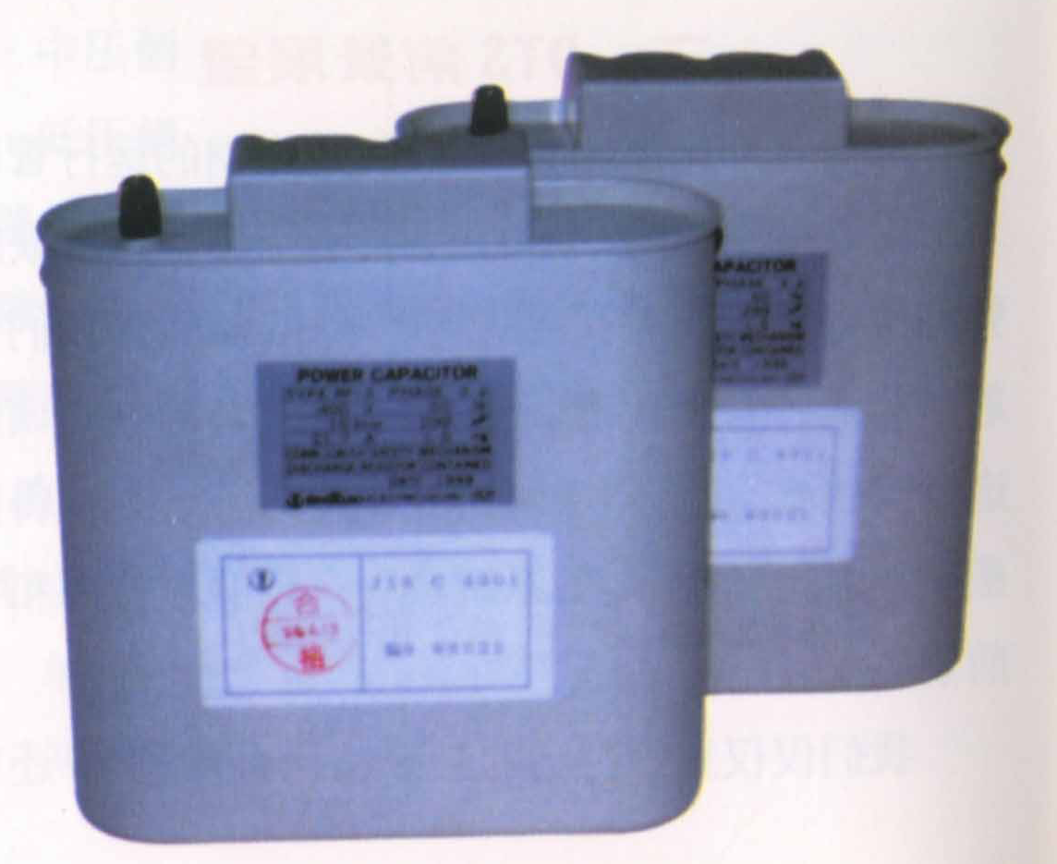
几种常见的电容器
电解电容器
普通电容器
电力电容器

Slide 13
三、电感
自感（由线圈本身电流的变化产生）
Φ
Ψ=NΦ=Li
i
u
dΦ
di
u=N =L
电感元件约束方程
dt
dt
i
L
u
i>0,u>0,或i<0,u<0,即p>0;电感吸收能量
i<0,u>0,或i>0,u<0,即p<0;电感释放能量
i=常数，u=0 ;电感相当于短路

Slide 14
电感储存能量：
1
W_{L}= Li²
2
+
-
e_{L}
L
正弦交流：
-
+
无功功率
单位：var
u
i
u
i
O
ωt
相量图

Slide 15
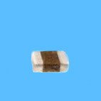
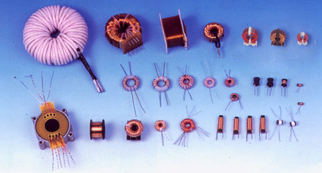
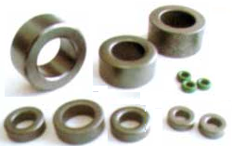
几种常见的电感元件
陶瓷电感
带有磁心的电感
铁氧体磁芯

Slide 16
独立电源元件
§1— 3 有源元件
一、理想电压源和理想电流源
1.理想电压源
外特性：输出电压与输出电流的关系。
U
I
⁺
+
U_{S}
U
R_{L}
_
_
O
I
特点：
(1)端电压始终恒定，等于直流(交流)电压U_{S}(u_{s})。
(2)输出电流是任意的，即随负载(外电路）的改变而改变。
(3)理想电压源不能短路,否则引起矛盾。

Slide 17
2.理想电流源
I
U
外特性方程
＋
I_{S}
I = I_{S}
U
R_{L}
－
O
I
I_{S}
特点:
U=I_{S}.R_{L}
(1)输出电流恒定不变。
(2)端电压是任意的,即随负载不同而不同。
(3)理想电流源不能断路。

Slide 18
二、实际电压源和实际电流源
1.实际电压源
U = U_{s} – I R₀
I
u
R₀
U
U_{S}
+
N
U_{s}
U
－
i
实际电压源伏安特性
可见：
实际电压源的内电阻R₀越小，外特性曲线越平，电源的带载能力越强。

Slide 19
2.实际电流源
I
u
I=I_{s}–UG₀
G₀
U
I_{s}
N
i
i
i_{S}
实际电流源伏安特性
可见：
实际电流源的内电导G₀越小，外特性曲线越陡，电源的带载能力越强。
以上理想电源、实际电源均为“独立电源”，能单独对外电路提供电能。

Slide 20
三、受控电源 —— 非独立电源
i_{b}
i_{c}=
β
i_{b}
i_{c}=
i_{b}
β
i_{b}
电流 i_{c}受电流 i_{b} 控制
电流控制的电流源
受控源
一条支路的电压（或电流）受另一
条支路的 电压（或电流）控制。
VCVS
电压
电压
VCCS
控制支路
被控支路
CCVS
电流
电流
CCCS

Slide 21
受控源的电路模型
i
+
+
u
μu
R
ki
–
–
VCVS
CCVS
i
u
gu
R
β
i
VCCS
CCCS
图中的μ、 β 没有单位，k的单位是Ω，g的单位是S。

Slide 22
四、电压源和电流源的等效变换
等效电路的概念
1.两个结构参数不同的电路在端子上有相同的电压、电流关系，因而可以互相代换；
2.代换的效果是不改变外电路（或电路未变化部分）中的电压、电流和功率。
等效只是针对外电路而言，对其内部电路是不等效的。

Slide 23
电压源与电流源变换公式：
i
i
1
′
2
R
变换条件
G
′
u
i = i′
i_{S}
u
+
u_{S}
u = u′
–
′
′
1
2
令
u_{S} – u
u_{S}
u
i= = –
i′=i _{S}–u′G
R
R
R
u_{S}
1
i _{S}=
G=
1.电压源 电流源
R
R
即：i_{S}为电压源的短路电流；电阻不变。
1
2.电流源 电压源
u_{S}=i _{S}R
R=
G
即：u_{S}为电流源的开路电压；电阻不变。

Slide 24
[例1]
2A
试利用电源的等效变换求I。
+
+
I
1Ω
6V
3V
–
–
2A
6Ω
1Ω
3Ω
3Ω
2V
+
–
1Ω
+
I
3V
2A
2A
–
6Ω
1Ω
3Ω
3Ω

Slide 25
续前：
2V
1Ω
2V
1Ω
+
–
+
–
+
I
+
I
3V
2Ω
3V
4A
–
–
2Ω
1Ω
+
3Ω
8V
3Ω
1Ω
–
I
I
2A
3Ω
1A
3Ω
1Ω
3A
1Ω
1.5Ω
9
I= A
5

Slide 26
§1— 4 电路分析基础
一、基尔霍夫定律
基尔霍夫定律是电路作为一个整体所服从的基本规律，它阐述了电路各部分电压或各部分电流相互之间的内在联系。
基尔霍夫电流定律(KCL)
(Kirchhoff’s Current Law)
基尔霍夫电压定律(KVL)
(Kirchhoff’s Voltage Law)

Slide 27
二、基尔霍夫电流定律（KCL）
任一时刻，对任一结点，
所有流出结点的支路电
流的代数和恒等于零。
I₁
I₂
R
I₅
a
b
I₄
I₆
I₃
∑i = 0
设：流出结点的电流为“+”，流入为“-”
结点a:
–I₄ – I₅+I₆=0
I₄+I₅=I₆
∑I_{出}=∑I_{入}
∑i_{出}=∑i_{入}
结点b:
– I₁+I₂+I₃+I₄=0
I₁=I₂+I₃+I₄

Slide 28


三、基尔霍夫电压定律（KVL）
A
B
R₁
任一时刻，沿任一回路，所有支路电压的代数和恒等于零。
i₁
R₄
u_{AF}
u_{AB}
i₂
i₄
u_{BC}
+
F
R₂
u₁
u_{CD}
-
D
∑u=0
-
+
R₃
u₂
i₃
E
C
u_{AB}+ u_{BC} + u_{CD} + u₂ – u₁ – u_{AF} =0
u_{AB}+ u_{BC} + u_{CD} +u₂ = u₁ + u_{AF}
∑u_{升}= ∑u_{降}
i₁R₁+i₂R₂+i₃R₃ –i₄R₄= – u₂+u₁
∑iR= ∑u_{S}

Slide 29
§1—5 叠加定理与等效电源定理
一、叠加定理
将一个多电源共同作用的电路，转化为单电源分别作用的电路。
思路:
内容:
对于一个线性电路来说，由几个独立电源共同作用所产生的某一支路的电压或电流，等于各个电源单独作用时分别在该支路所产生的电压或电流的代数和。当其中某一个电源单独作用时，其余的独立电源应除去（电压源予以短路，电流源予以开路）。

Slide 30
[例]
+
–
+
–
I₂
I₂′
I₂′′
E
E
I_{S}
+
I_{S}
R₂
=
R₂
R₂
R₁
I₁
R₁
I₁′
R₁
I₁′′
(a)
(b)
(c)
原电路
E单独作用
I_{S}单独作用
由图 (b)，当E 单独作用时
由图 (c)，当 I_{S} 单独作用时
E
R
R
I
'
=
I
'
=
I
"
=
−
2
I
I
"
=
1
I
1
2
R
+
R
1
+
S
2
+
S
1
2
R
R
R
R
1
2
1
2
E
R
根据叠加定理
I
=
I
'
+
I
"
=
−
2
I
1
1
1
R
+
R
R
+
R
S
1
2
1
2
E
R
1
=
+
同理： I₂ = I₂' + I₂''
I
R
+
R
R
+
R
S
1
2
1
2

Slide 31
[例3]
用叠加定理求U₃
10I₁′
10I₁
10I₁
10I₁′′
I₁′′
6Ω
10I₁
I₁
6Ω
–
6Ω
+
I₁
6Ω
I₁′
6Ω
I₁
+
–
+
+
–
+
–
–
解：电压源单独作用；
+
+
+
+
+
4Ω
+
+
+
+
4Ω
4Ω
10
4Ω
4Ω
U₃
4A
U₃
4A
U₃′′
4A
U₃′
10V
U₃
4A
I₁′= =1A
10V
10V
10V
10V
–
6+4
–
–
–
–
–
–
–
–
U₃′= –10×1+4 ×1= –6V
4
电流源单独作用；
I₁′′ = ×4=1.6A
6+4
U₃′′=10×1.6+1.6×6=25.6V
叠加：
U₃=U₃′+U₃′′=19.6V

Slide 32
二、等效电源定理
——戴维宁定理与诺顿定理
二端电路的概念：
二端(一端口)电路：具有两个出线端的部分电路。
无源二端电路：二端网络中没有电源。
有源二端电路：二端网络中含有电源。
a
a
+
–
+
–
R₄
E
E
R₁
R₂
I_{S}
R₂
I_{S}
R₃
R₃
R₁
b
b
无源二端网络
有源二端网络

Slide 33
a
无源二端网络
a
无源二端网络可化简为一个电阻
R
b
b
a
+
_
E
电压源
（戴维宁定理）
R₀
有源二端网络
a
b
有源二端网络可化简为一个电源
a
b
I_{S}
R₀
电流源
（诺顿定理）
b

Slide 34
1. 戴维宁定理
任何一个有源二端线性网络都可以用一个电动势为E的理想电压源和内阻 R₀ 串联的电源来等效代替。
a
I
a
I
有源
二端
网络
+
U
–
+
U
–
R₀
R_{L}
R_{L}
+
E
_
b
等效电源
b
等效电源的电动势E 就是有源二端网络的开路电压U₀，即将负载断开后 a 、b两端之间的电压。
等效电源的内阻R₀等于有源二端网络中所有电源均除去（理想电压源短路，理想电流源开路）后所得到的无源二端网络 a 、b两端之间的等效电阻。

Slide 35
[例1]
求R支路的电流。
5Ω
a
a
15Ω
R₁
R₂
5Ω
I
15Ω
I
I
5Ω
R₀
+
-
R₀
R
U
R
R
+
R₃
R₄
10v
E₀
10Ω
10Ω
10Ω
10Ω
E
–
+
-
b
b
10v
[解]
求开路电压
U_{ab}
2.
求
R₀
3.
求
I
1.
2.5
U_{ab}
10
–
10
R₀
=5//15+5
I =
=
15
10
5+8.75
5+15
10+10
=8.75
Ω
=0.18
= 2.5V
A

Slide 36
作业：
1. 某直流电器的额定功率Pn=10W、额定电压U_{n}=100V。现要接到200V的直流电源上并要求其额定工作，问应选择下列哪个电阻与之串联：（1）5kΩ、10W;(2)1kΩ、10W;（3）1kΩ、20W。
2.已知电容器C=100μF、U_{n}=400V，t=0时U_{c}=0V。若在t=0～10秒期间，用100μA的电流对它充电，问t=8s时的电压U_{c}和储能W_{c}分别为多少？
3.试用电源等效互换的方法求右图中的电流I₃。
4.试用叠加定理求上题图中流过U_{S}的电流I。

